Slide 1
Предмет и задачи курса. Основные этапы развития географии
Подготовила
ассистент кафедры географии Ю.С. Зезюлина

Slide 2
План
1. Цели, задачи и содержание курса
2. Категории «наука», «теория», «практика», «методология», «история»
3. Основные этапы развития географии (по А.Г. Исаченко)

Slide 3
1. Цели, задачи и содержание курса
Цель курса «История и методология географии»:
Овладение знаниями в области истории, методологии и теории современной географии.
Задачи:
Ознакомление с основными этапами развития географии с древнейших времен до настоящего времени;
Раскрытие противоречий, ведущих тенденций и парадигмальных сдвигов в определении объекта, предмета, целей и метода географических исследований;
Раскрытие содержания научных теорий, концепций и гипотез, составляющих теоретическое ядро современной физической и экономической географии и современного научного мировоззрения в целом.

Slide 4
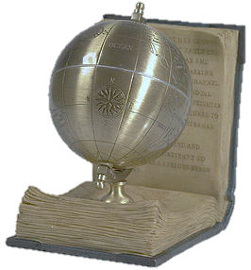
Курс «История и методология географии» охватывает историю географической науки и ее методологию, анализ современного состояния и прогноз развития географии.

Slide 5
2. Категории «наука», «теория», «практика», «методология», «история»
Наука – сфера человеческой деятельности, функцией которой является выработка и теоретическая систематизация объективных знаний о действительности; одна из форм общественного сознания.
Теория – система основных идей в той или иной отрасли знания; форма научного знания, дающая целостное представление о закономерностях и существенных связях действительности.

Slide 6
Практика – материальная, целеполагающая деятельность людей; освоение и преобразование объективной действительности; всеобщая основа развития человеческого общества и познания.
Методология – учение о структуре, логической организации, методах и средствах деятельности.
Методология науки – это учение о принципах построения, формах и способах научного познания.
История – процесс развития науки и общества; комплекс общественных наук, изучающих прошлое человечества во всей его конкретности и многообразии.

Slide 7
3. Основные этапы развития географии (по А.Г. Исаченко)
Выяснение общих свойств нашей планеты и основных внешних черт ее поверхности
Изучение отдельных элементов природы
Установление взаимных связей между отдельными элементами природы
Исследование географических комплексов или геосистем

